Slide 1
Brennen und Löschen

Slide 2
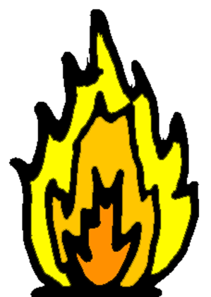
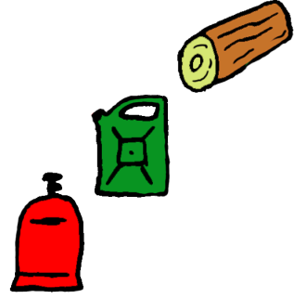
Verbrennungsdreieck
Nur wenn der brennbarer Stoff und Sauerstoff im richtigen Mengenverhältnis vorliegen,
kann das Gemisch durch ausreichend Zündenergie entzündet werden.
Fehlt eine der vier Voraussetzungen, kann
keine Verbrennung
stattfinden!
Zündenergie
richtiges Mengenverhältnis
Brennbarer Stoff
Sauerstoff

Slide 3
Brennbarer Stoff
Zündenergie
Zündenergie
richtiges Mengenverhältnis
Brennbarer Stoff
richtiges Mengenverhältnis
Sauerstoff
Brennbarer Stoff
Sauerstoff

Slide 4
Brennbarer Stoff: Aggregatzustände
Bei flüssigen Stoffen brennen nur die Gase (Dämpfe) oberhalb der Flüssigkeit
Feste Stoffe verbrennen mit Flamme und/oder mit Glut
Gasförmige Stoffe verbrennen nur unter Flammenbildung
Flüssigkeit
schmelzen
verdampfen
Feststoff
Gas
Zersetzen in gasförmige Produkte
Glut
Flamme
Licht- und Wärmeabgabe
ohne Flammenbildung.
Verbrennung mit Flammenbildung, Licht- und Wärmeabgabe.

Slide 5
Brennbarer Stoff: Entzündbarkeit
Ob ein Stoff zu einem Brennen neigt oder nicht und hängt ab von:
dem Aggregatzustand (fest, flüssig, gasförmig),
der chemischen Zusammensetzung (Stoffeigenschaften/-gemisch),
der Oberflächen (Zerkleinern/Zerstäuben) und
der momentanen Temperatur (thermische Aufbereitung)
Man unterscheidet:
Selbstentzündliche Stoffe: keine Zündenergie erforderlich
Leichtentzündliche Stoffe: Funke reicht zur Entzündung aus
Normalentzündliche Stoffe: Streichholz reicht zur Entzündung aus
Schwerentzündliche Stoffe: Streichholz reicht zur Entzündung nicht mehr aus

Slide 6
Zündenergie
Zündenergie
Zündenergie
Zündenergie
richtiges Mengenverhältnis
richtiges Mengenverhältnis
richtiges Mengenverhältnis
Brennbarer Stoff
Sauerstoff
Brennbarer Stoff
Brennbarer Stoff
Sauerstoff
Sauerstoff

Slide 7
Zündtemperatur
Normale Verbrennungstemperatur
Entscheidend
für den
Löscherfolg
Mindest Verbrennungstemperatur
Zündpunkt
Siedepunkt
Nur bei brennbaren
Flüssigkeiten
Brennpunkt
Flammpunkt

Slide 8
Sauerstoff
Zündenergie
Zündenergie
Zündenergie
richtiges Mengenverhältnis
richtiges Mengenverhältnis
richtiges Mengenverhältnis
Brennbarer Stoff
Brennbarer Stoff
Brennbarer Stoff
Sauerstoff
Sauerstoff
Sauerstoff
Brennen und Löschen

Slide 9
Sauerstoff
... ist selbst nicht brennbar,
... ist aber für die Verbrennung immer erforderlich,
... ist eines der reaktionsfreudigsten Stoffe.
Eine Verbrennung verläuft je nach Sauerstoffzufuhr langsamer oder schneller.
Ist zu wenig oder kein Sauerstoff vorhanden, ist eine Verbrennung nicht möglich.
Die Umgebungsluft
besteht zu ca. 21%
aus Sauerstoff.
ca. 21% Sauerstoff
ca. 0,03% Kohlendioxid
> 1 % Edelgase
ca. 78% Stickstoff
Brennen und Löschen

Slide 10
Mengenverhältnis
Zündenergie
Zündenergie
Zündenergie
richtiges Mengenverhältnis
richtiges Mengenverhältnis
richtiges Mengenverhältnis
Brennbarer Stoff
Brennbarer Stoff
Brennbarer Stoff
Sauerstoff
Sauerstoff
Sauerstoff
Brennen und Löschen

Slide 11
Mengenverhältnis
Der Bereich in den eine Zündung möglich ist wird von der oberen und der unteren Zündgrenze eingeschlossen.
Eine Verbrennung um so energiereicher (heißer und schneller), je besser das Mengenverhältnis ist.
Bei Überschuss von Sauerstoff oder des brennbaren Stoffes läuft die Verbrennung langsamer ab und kann sogar ausbleiben.
untere Zündgrenze
stöchiometrisches
Gemisch
obere Zündgrenze
Sauerstoff
Brennbares/r
Gas (Dampf)
Gemisch
zu fett
Zündfähiges Gemisch =
richtiges Mengenverhältnis
Gemisch
zu mager
Brennen und Löschen

Slide 12
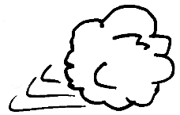
Löschen
Löschen ist das Abbrechen der chemischen Reaktion des Brennens durch:
Abkühlen
Zündenergie
Zündenergie
Zündenergie
Zündenergie
Inhibition
Trennen
Ersticken
Brennbarer Stoff
richtiges Mengenverhältnis
Sauerstoff
Brennbarer Stoff
richtiges Mengenverhältnis
Sauerstoff
richtiges Mengenverhältnis
richtiges Mengenverhältnis
Brennbarer Stoff
Brennbarer Stoff
Sauerstoff
Sauerstoff
Abmagern
Brennen und Löschen

Slide 13
Löschverfahren
Abkühlen oder Kühleffekt
Löschen durch Kühlen bedeutet: Wärmeentzug aus der Reaktionszone des Feuers.
Glut abkühlen.
Ersticken oder Stickeffekt
bedeutet Störung des richtigen Mischungsverhältnisses zwischen brennbarem Stoff und Sauerstoff. Die drei Untereffekte des Stickeffektes heißen:
Verdrängungseffekt
Abmagerungseffekt
Trenn- und Dämmeffekt
Flammen ersticken
Brennen und Löschen

Slide 14
Löschmittel: Wasser
Die Löschwirkung beruht auf dem Kühleffekt
durch die gute Wärmeaufnahmefähigkeit
des Wassers.
Direkten Brandbekämpfung:
Kühlen von Glut- und Brandherden mit
Voll- und Sprühstrahl.
Indirekten Brandbekämpfung:
Wärmeentzug der direkten Umgebung des Brandherdes mit feinst vernebelten Wassertröpfchen (→ Mindest-Verbrennungstemperatur).
Wasser dehnt sich beim Verdampfen sehr stark aus:
1 Liter Wasser ergibt 1700 Liter Wasserdampf!
Sehr hohe (Wärme-)Energiebindung.
Brennen und Löschen

Slide 15
Löschmittel: Schaum
Die Hauptlöschwirkung von Schaum besteht im Stick- und Trenneffekt.
Kühleffekt je nach Verschäumung bzw. Wassergehalt.
Beispiel Schwerschaum:
Verschäumung: 15fach
Zumischung: 3% Schaummittel
937 Liter Füllgas
1000 Liter (1m³) Schaum
67 l x 15facher Verschäumung
= 1000 l Schaum
ca. 65 l Wasser 97%
ca. 2 l Schaum 3%
67 Liter Flüssigkeit
Brennen und Löschen

Slide 16
Löschmittel: Kohlendioxid (CO₂)
Löschwirkung von Kohlendioxid durch Ersticken,
Stört das richtigen Mengenverhältnisses zwischen brennbarem Stoff und Sauerstoff.
In Feuerlöscher als Gas, Schnee und Schnee vorhanden (häufig Treibmittel bei anderen Feuerlöscherarten).
Eigenschaften von Kohlendioxid:
geruchlos, geschmacklos und farblos,
nicht brennbar (deshalb ist es auch als Löschmittel geeignet),
schwerer als Luft,
ungiftig, aber in höheren Konzentrationen (ca. ab 5%) wirkt es als ein gefährliches Atemgift (wirkt auf das Atemzentrum).
Brennen und Löschen

Slide 17
Löschmittel: Pulver
Die Hauptlöschwirkung von Löschpulver ist das Hemmen (Inhibition) der Verbrennung.
Pulverarten für:
Normal-Löschpulver (P)
→ zum Löschen von Flüssigkeits- und Gasbrände
Glutbrand-Löschpulver (PG)
→ zum Löschen von Glut-, Flüssigkeits- und Gasbrände
Metallbrand-Löschpulver (PM)
→ zum Löschen von Metallbrände
Brennen und Löschen

Slide 18
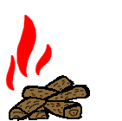
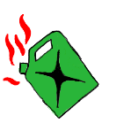
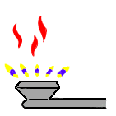
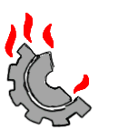
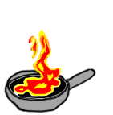
Brandklassen
Brand-
klasse
Brennbarer Stoff
(Beispiele)
Löschmittel
A
Feste, glutbildende Stoffe
(Autoreifen, Holz, Kohle, Stroh, Papier, Textilien)
Wasser,
Glutbrandpulver
B
Flüssige Stoffe
(Alkohol, Benzin, Lack, Teer, Paraffin, Wachs )
Schaum,
Löschpulver,
CO₂-Schnee
C
Gasförmige Stoffe, auch unter Druck
(Erdgas, Stadtgas, Propan, Methan, Acetylen )
Löschpulver,
CO₂-Gas
D
Brennbare Metalle
(Aluminium, Magnesium, Natrium, Kalium, Lithium )
Metallbrandpulver,
Zement
F
Brände von Ölen in Frittiergeräten und
anderen Kücheneinrichtungen (Speiseöl/Frittierfett )
Fettbrandlöscher
A +B Schaumlöscher
gelber Aufkleber: geeignet
für brennendes Speiseöl
Brennen und Löschen

Slide 19
Noch Fragen?

Slide 20
Vielen Dank für die Aufmerksamkeit !

